Slide 1



Slide 2

C h a r t

Slide 3

주 제

Slide 4

프로젝트 방향

Slide 5
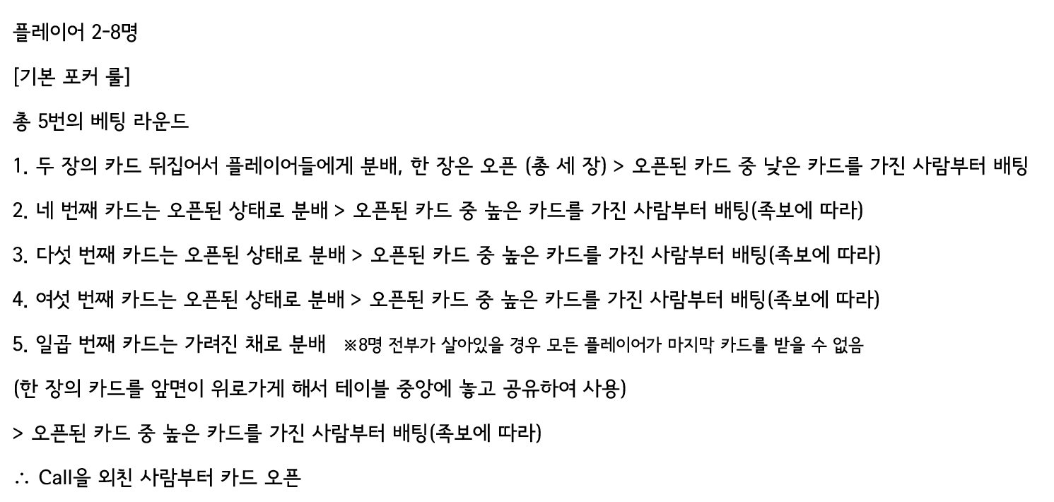
프로젝트 방향

Slide 6
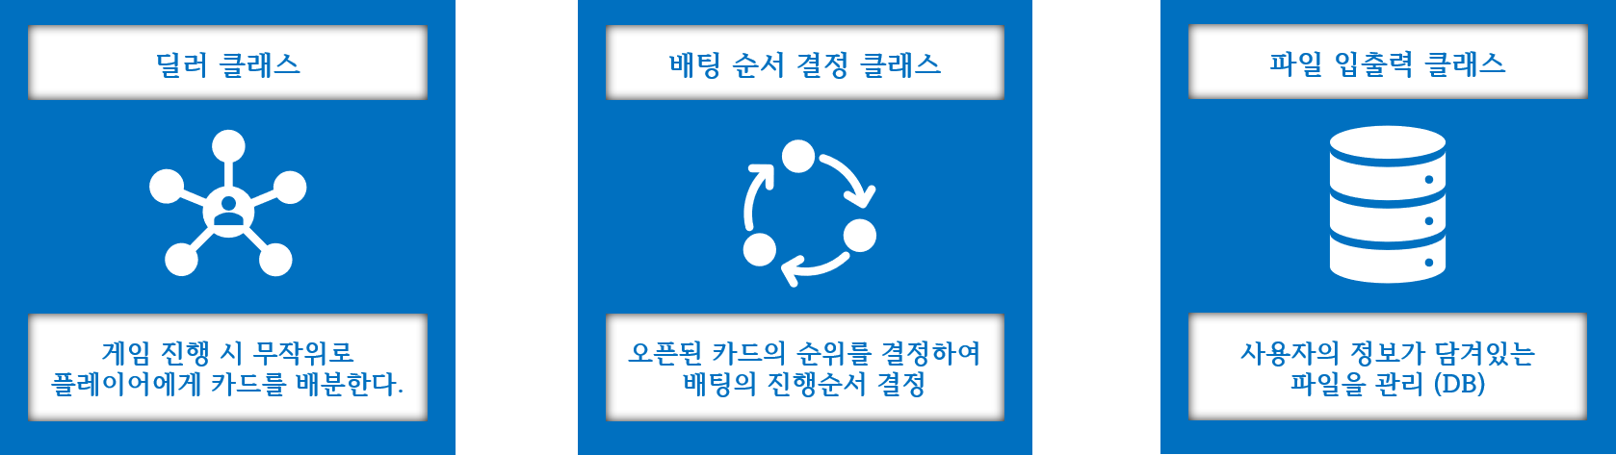
필요한 클래스

Slide 7

필요한 클래스

Slide 8
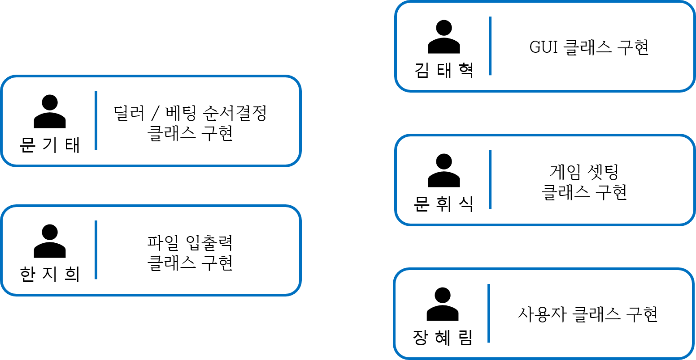
개발역할 분담

Slide 9
향 후 계 획
Week | 1주 | 2주 | 3주 | 4주
Design
Develop
Test &
Feedback

Slide 10



